Slide 1

Modul 5:
Flere unge bliver ramt af psykisk sygdom
Forløb: Identitetsdannelse i en verden mes sociale medier

Slide 2
Forløb: Identitetsdannelse i en verden med sociale medier
Ziehe og Giddens
FOMO
Højhastighedssamfundet
Digitale børn: Sociale medier giver stress
I dag: Flere unge bliver ramt af psykisk sygdom

Slide 3
Struktur for timen
Aktuelt
Læsning
Årsagsforklaringer
Aktør vs. struktur
Arbejde 2 og 2
Diskussion på klassen

Slide 4

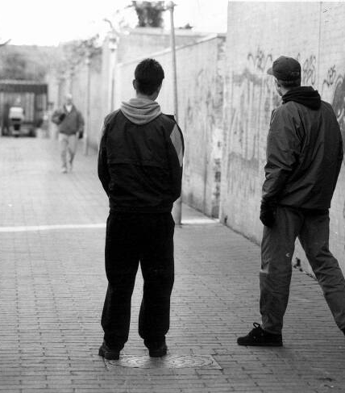
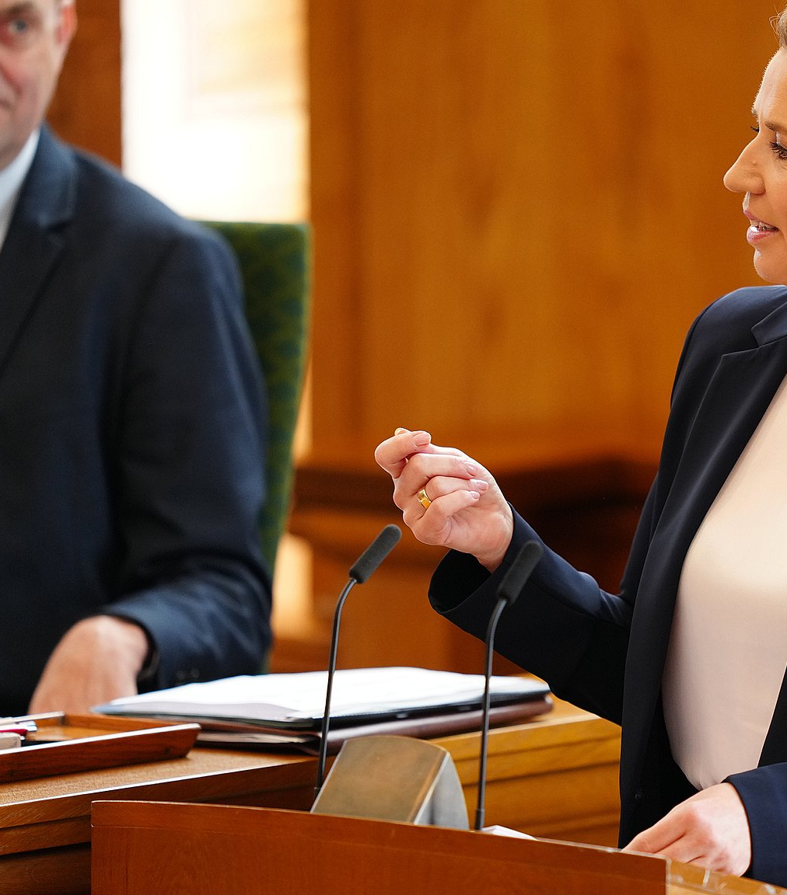




Aktuelt i samfundsfag SAMFUNDSFAG

Slide 5
Læsning
Flere børn og unge får en psykisk lidelse

Slide 6
Skriftlighedsøvelse med afsæt i artiklen: ca. 10-15 min
Spørgsmålet: Hvad er årsagerne til det stigende antal psykisk ramte i Danmark?
Skriv (så vidt muligt) minimum 100 ord
Fælles opsamling (årsagsforklaring) på tavlen

Slide 7
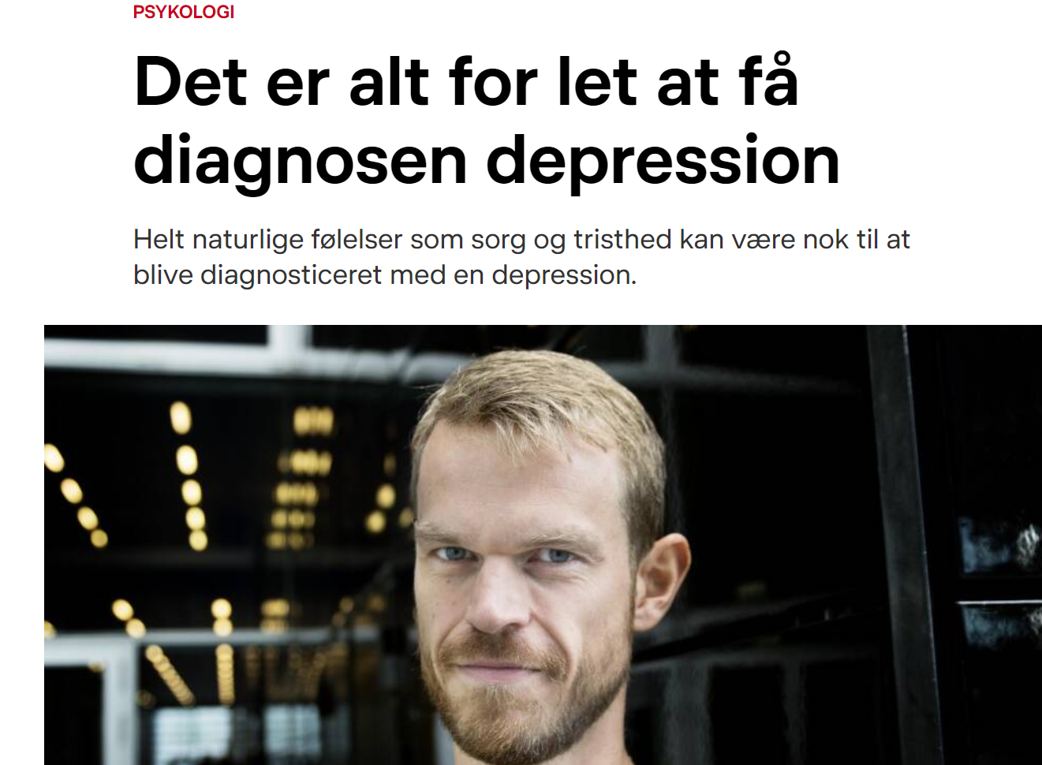
Diskussion
Var der nogle af jer der overvejede denne vinkel?

Slide 8
Struktur vs. aktør
I samfundsforskningen anskues samfundet og det sociale liv ofte ud fra et aktør- eller et strukturperspektiv.
Aktør: Betragter samfundet som summen af individernes handlinger
Struktur: Samfundet som et system eller en struktur, der dels ses som en institutionalisering af sociale aktiviteter, dels som regler, der begrænser og muliggør aktørernes handlingsmuligheder.
Notes:
I samfundsforskningen anskues samfundet og det sociale liv ofte ud fra et aktør- eller et strukturperspektiv.
Hvor en aktørorienteret analyse betragter samfundet som summen af individernes handlinger
Opererer den strukturelle analyse med samfundet som et system eller en struktur, der dels ses som en institutionalisering af sociale aktiviteter, dels som regler, der begrænser og muliggør aktørernes handlingsmuligheder. → Fx samfundet

Slide 9
Aktør og struktur begrebet
Aktør: En handlende enhed. Bruges typisk om individet.
Struktur: Samfundet.
Struktur versus aktør er en klassisk debat i sociologien.
Der er også sociologer, der mener, at strukturen og aktørerne påvirker hinanden, dvs. at der er et samspil ml. aktør og struktur.
Notes:
Aktør: En handlende enhed. Bruges typisk om individet.
Struktur: Samfundet.
Struktur versus aktør er en klassisk debat i sociologien. Mens visse finder, at strukturen påvirker aktørernes handlinger (metodologisk kollektivisme) finder andre sociologer, at aktørernes handlinger påvirker strukturen (metodologisk individualisme).
Der er også sociologer, der mener, at strukturen og aktørerne påvirker hinanden, dvs. at der er et samspil ml. aktør og struktur.

Slide 10
Diskussion med sidemanden
Kig på jeres årsagsforklaringer (til den stigende antal depressive i Danmark) igen
  Hvilke årsager kan vi tilskrive strukturerne?
  Hvilke kan vi tilskrive aktørerne?
Notes:
Kig på jeres årsagsforklaringer (til den stigende antal depressive i Danmark) igen - hvilke årsager kan vil tilskrive strukturerne, hvilke kan vi tilskrive aktørerne? Kan I selv komme på flere årsager der er forankret i aktør-tilgangen? Kan vi bruge DR-artiklen?

Slide 11
Ny rapport: Stigende mental mistrivsel hos de 10-24-årige
To og to eller individuelt
Undersøg, hvad der kan udledes at den stigende mentale mistrivsel hos de unge?
Inddrag:
Figur 3.1.2, 3.1.3 Figur 5.4.1 (s.208), figur 5.4.5
+
Selvvalgte figurer

